Slide 1
TEORIA GERAL DOS SISTEMAS
PARTE 1
Prof.: Ronaldo Marques
ronaldomarques@ifes.edu.br
Slide 6

Slide 2
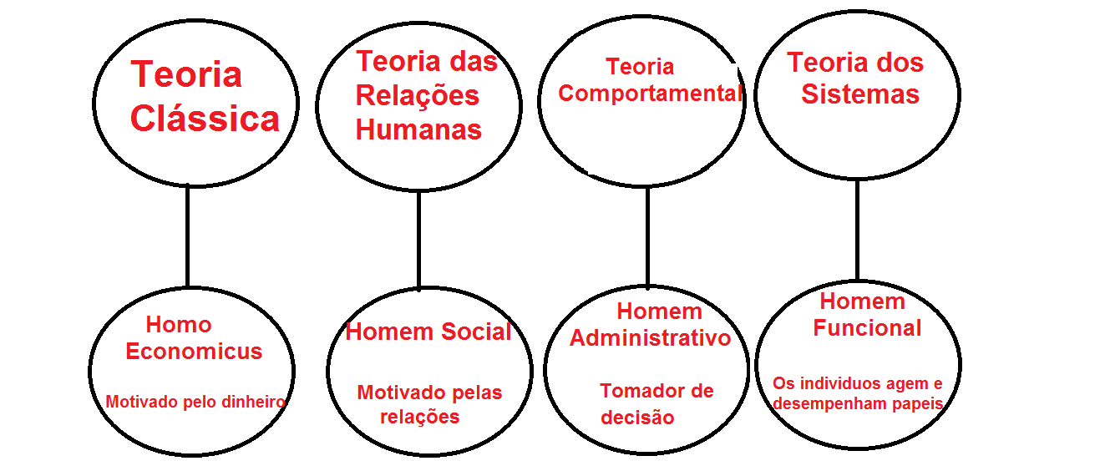

Slide 3

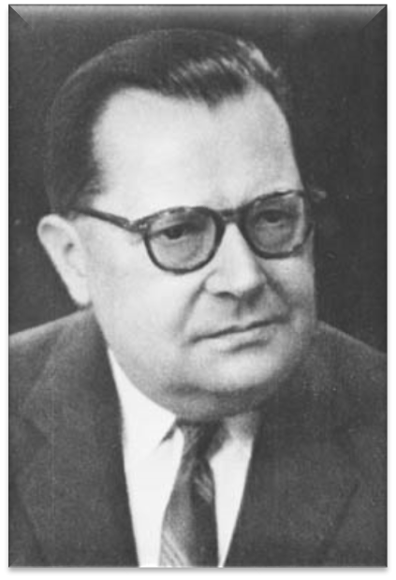
Fundamentos da Teoria Dos Sistemas
Antes de discutir sobre empresa, sistemas e tecnologia da informação, é preciso entender Teoria Geral de Sistemas, suas premissas e seus pressupostos.
Tem origem no estudo do
biólogo alemão Ludwig von
Bertalanffy (1950)
1901-1972

Slide 4
TEORIA DOS SISTEMAS
Ludwig Von Bertalanffy (1901-1972)
Biólogo
Teoria Geral dos Sistemas
Teoria dos Sistemas
Sistemas Administrativos

Slide 5
TEORIA DOS SISTEMAS
A TGS surgiu com os trabalhos do biólogo alemão Ludwig von Bertalanffy por volta da década de 1950.
a) Existe uma tendência para a integração das ciências naturais e sociais.
b) Essa integração parece orientar-se rumo a uma teoria dos sistemas.
c) A teoria dos sistemas constitui o modo mais abrangente de estudar os campos não-físicos do conhecimento científico, como as ciências sociais.

Slide 6
TEORIA DOS SISTEMAS
d) A teoria dos sistemas desenvolve princípios unificadores que atravessam verticalmente os universos particulares das diversas ciências envolvidas, visando ao objetivo da unidade da ciência.
e) A teoria dos sistemas conduz a uma integração na educação científica.

Slide 7
TEORIA DA FORMA
O todo é maior que soma das partes. As propriedades das partes são definidas pelo todo a que pertencem (Max Wertheimer).

Slide 8
A CIBERNÉTICA
A informação é a base do controle dos sistemas. O autocontrole de um sistema depende de informações sobre seu objetivo sobre seu próprio desempenho (Norbert Wiener).

Slide 9
A CIBERNÉTICA
Norbert Wiener (1943-47), surgiu como uma ciência interdisciplinar para relacionar as várias ciências, preencher os espaços vazios não pesquisados por nenhuma delas e permitir que cada ciência utilizasse os conhecimentos desenvolvidos pelas outras.

Slide 10
A CIBERNÉTICA: PRINCIPAIS CONCEITOS
  É a ciência da comunicação e do controle, seja no animal (homem, seres vivos), seja máquina.
  A comunicação torna os sistemas integrados e coerentes e o controle regula o seu comportamento.
  Para Bertalanffy “a cibernética é uma teoria dos sistemas de controle baseada na comunicação (transferência de informação) entre o sistema e o meio e dentro do sistema e do controle (retroação) da função dos sistemas com respeito ao ambiente.”

Slide 11
CAMPO DE ESTUDOS DA CIBERNÉTICA: OS SISTEMAS
“É um conjunto de elementos que estão dinamicamente relacionados.”
O sistema dá a idéia de conectividade.
Entradas
Saídas
Dados
Energia
Matéria
Informação
Energia
Matéria

Slide 12
REPRESENTAÇÃO DOS SISTEMAS: OS MODELOS
A cibernética busca a representação de sistemas originais através de outros sistemas comparáveis.
Modelo: é a representação simplificada de alguma parte da realidade.
Deve considerar:
  ISOMORFISMO: possuem semelhança de forma.
  Ex: final de uma linha de montagem.
  HOMORFISMO: guardam entre si proporcionalidades de formas, embora nem sempre do mesmo tamanho.
  Ex: sistemas extremamente complexos.

Slide 13
REPRESENTAÇÃO DOS SISTEMAS: OS MODELOS
Três razões para sua utilização:
  Quando a manipulação de entidades reais (pessoas ou organizações) é socialmente inaceitáveis ou legalmente proibida.
  A incerteza com que a Administração lida cresce rapidamente, e aumenta desproporcionalmente as conseqüências dos erros.
  A capacidade humana de construir modelos representativos da realidade melhorou enormemente.

Slide 14
CONSEQÜÊNCIAS DA CIBERNÉTICA NA ADMINISTRAÇÃO
AUTOMAÇÃO: é uma síntese da ultramecanização, super-racionalização (melhor combinação dos meios).
Com a automação surgiram as fábricas auto-geridas.
Os autômatos, são engenhos que contém dispositivos capazes de tratar informações (ou estímulos) que recebem do meio exterior e produzir ações (ou respostas).
Noção de máquinas organizadas: o conceito de máquina se aproxima do conceito de organização.

Slide 15
CONSEQÜÊNCIAS DA CIBERNÉTICA NA ADMINISTRAÇÃO
INFORMÁTICA: o principal impacto do computador foi criar funções ilimitadas para as pessoas.
O sucesso da informática reside no espetacular aumento da eficácia em todas as operações que dependam dela.
A informática é um poderoso instrumento de produção e dinamização das informações.

Slide 16
TEORIA GERAL DE SISTEMAS
O desempenho de qualquer componente depende do sistema em que se insere.
É necessário uma abordagem holística ou sistêmica para lidar com a complexidade do todo
(Ludwig Von Bertalanffy)

Slide 17
TEORIA GERAL DE SISTEMAS
Não é propriamente a TGS que interessa, mas seu produto principal: a sua abordagem de sistemas (teoria de sistemas)
A teoria de sistemas permite reconceituar os fenômenos dentro de uma abordagem global, permitindo a inter-relação e integração de assuntos que são, na maioria das vezes, de naturezas completamente diferentes.

Slide 18
TEORIA GERAL DE SISTEMAS
O conceito de sistema proporciona uma visão compreensiva, abrangente, holística (as totalidades representam mais que a soma de suas partes) e gestáltica (o todo é maior que a soma das partes) de um conjunto de coisas complexas, dando-lhes uma configuração e identidade total.
“Pensar globalmente, agir localmente.”(Capra, 1996)

Slide 19
TEORIA GERAL DE SISTEMAS
O conceito geral de sistema passou a exercer significativa influência na administração, sob a óptica da ciência, favorecendo a abordagem sistêmica, que representa a organização em sua totalidade com seus recursos e seu meio ambiente externo e interno.

Slide 20
VISÃO SISTÊMICA DA EMPRESA
Ambiente externo:
  Político
  Social
  Econômico
  Ecológico
  etc.
Missão
Sistema de Informação
Sistema Formal
Sistema de Gestão
Sistema Social
Sistema Físico
Crenças e Valores
Adaptado de: PADOVEZE, Clóvis L. Sistemas de Informações Contábeis. São Paulo: Atlas, 2004.

Slide 21
TEORIA GERAL DE SISTEMAS
A teoria de sistemas penetrou rapidamente na teoria administrativa por duas razões (CHIAVENATO, 1993):
  A necessidade de integração maior das teorias que precederam.
  A tecnologia da informação trouxe imensas possibilidades de desenvolvimento e operacionalização de idéias que convergiram para uma teoria de sistemas aplicada à administração.

Slide 22
SISTEMAS
Um sistema é um grupo de componentes inter-relacionados que trabalham juntos rumo a uma meta comum recebendo insumos e produzindo resultados em um processo organizado de
transformação.
Componentes ou funções básicas dos sistemas:
ENTRADA envolve a captação e reunião de elementos (dados) que entram no sistema para serem processados.
PROCESSAMENTO envolve processos de transformação que
convertem insumo (entrada) em produto (informação).
SAÍDA envolve a transferência de elementos produzidos por um
processo de transformação até seu destino final.

Slide 23
FEEDBACK E CONTROLE
Um sistema dotado de componentes de feedback e controle é conhecidocomo um sistema cibernético, ou seja, um sistema automonitorado, auto-regulado.
FEEDBACK são dados sobre o desempenho de um sistema. Os Dados sobre desempenho de vendas, por exemplo, são feedback para um gerente de vendas.
CONTROLE envolve a monitoração e avaliação do feedback para determinar se um sistema está se dirigindo para a realização de sua meta.
Em seguida, a função de controle faz os ajustes necessários aos componentes de entrada e processamento de um sistema para garantir que seja alcançada a produção adequada.
Um gerente de vendas, por exemplo, exerce controle quando realoca vendedores para novos territórios de venda depois de avaliarO feedback sobre seu desempenho de vendas.

Slide 24
OS SISTEMAS SÃO DEFINIDOS EM FUNÇÃO DOS SEGUINTES CONCEITOS:
Entradas
Saídas
INFORMAÇÃO
ENERGIA
RECURSOS
MATERIAIS
INFORMAÇÃO
ENERGIA RECURSOS
MATERIAIS
Ambiente
TRANSFORMAÇÃO OU PPROCESSAMENTO
Ambiente
RETROAÇÃO

Slide 25
COMPONENTES DE UM SISTEMA
Entrada
Input
Processamento
Processing
Saída
Output
TEORIA DOS SISTEMAS
Retroalimentação
Feedback

Slide 26
PARÂMETROS DOS SISTEMAS
Entrada (input); Processamento; Saída (output); Retroação (feedback); Ambiente; Homeostasia¹
Entrada
Saída
Processamento
Ambiente
Ambiente
Retroação
¹ Na Biologia: propriedade de determinados seres vivos de manterem em equilibrio todas as suas funções e a própria cosntituição quimica dos seus tecidos, apesar das variações do meio ambiente

Slide 27
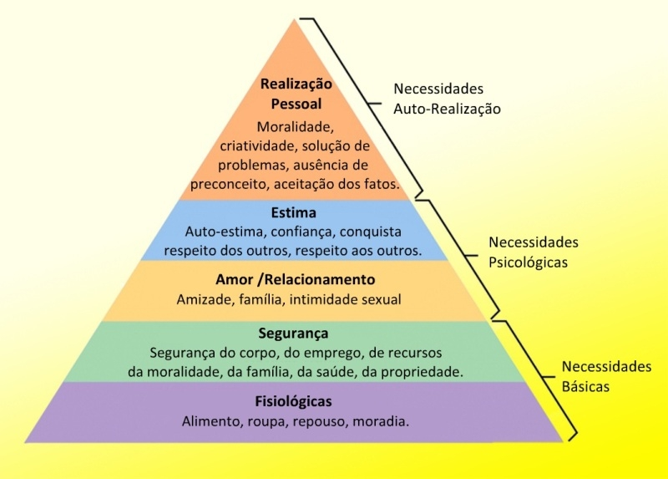
PIRÂMIDE DE MASLOW

Slide 28


TEORIA DOS SISTEMAS
Da Biologia…para várias ciências : Aplicação da Teoria dos Sistemas
Teoria dos Sistemas
Economia
Fisiologia
Astronomia
Sociologia
Sistema Monetário
Sistema Respiratório
Sistema Solar
Sistema Social

Slide 29
CLASSIFICAÇÃO DE SISTEMAS
Imprevisíveis
TELEOLÓGICOS
(com feedback)
Previsíveis
Com propósito
NÃO TELEOLÓGICOS
Comportamento
Sem propósito: (compostos por conceitos, idéias, hipóteses, etc), ou seja de natureza artificial
  “Telos” (grego) = “fim”, “finalidade”

Slide 30
SISTEMAS
Ambiente
Controle pela
Administração
Sinais de
Feedback
Sinais de
Feedback
Sinais de
Controle
Sinais de
Controle
Entrada de
Matéria-Prima
Processo de
Produção
Saída de
Produtos Acabados
Fronteira do Sistema
Outros Sistemas
Notes:
3
3
3
3
10
10
Os conceitos de sistema são subjacente ao campo dos sistemas de informação. Da perspectiva do usuário final, é necessário entender os fundamentos da teoria de sistemas:
Sistema. Um sistema é um grupo de componentes inter-relacionados que trabalham juntos rumo a uma meta comum recebendo insumos e produzindo resultados em um processo organizado de transformação. Os sistemas possuem as três funções básicas em interação seguintes:
Entrada. A entrada envolve a captação e reunião de elementos que entram no sistema para serem processados.
Processamento. O processamento envolve a transformação de entrada em saída.
Saída. A saída é o resultado final do processo de transformação. Ela envolve a transferência de elementos que foram produzidos por um processo de transformação para seu destino final.
Sugestão de Ensino: Você pode desejar introduzir o conceito de “valor adicionado” em relação à transformação do sistema. As mudanças que ocorrem durante o processamento normalmente têm mais valor para a pessoa que está fora do sistema, como um cliente, do que os custos envolvidos na realização da transformação.
© 2001 Editora Saraiva

Slide 31
MODELO DE SISTEMAS DE INFORMAÇÃO
Recursos Humanos: Usuários Finais e Especialistas em SI
Controle do Desempenho do Sistema
Entrada
de
Recursos
de Dados
Processamento
de Dados
em
Informações
Saída
de
Produtos de
Informação
Recursos de Hardware: Máquinas e Mídias
Recursos de Software: Programas e Procedimentos
Armazenamento de Recursos de Dados
Recursos de Dados: Bancos de Dados e Bases de Conhecimento
Recursos de Rede: Meios de Comunicação e Suporte de Rede
Notes:
5
5
5
5
3
4
Um Sistema de Informação é uma combinação organizada de pessoas, hardware, software, dados e recursos de rede que coleta, transforma e dissemina informações em uma organização.
Os conceitos fundamentais de um sistema de informação incluem:
Recursos de Pessoal. São necessárias pessoas para as operações de todos os sistemas de informação. Essas pessoas incluem os usuários finais e especialistas em SI. Os usuários finais são as pessoas que utilizam um sistema de informação ou a informação que ele produz. Os especialistas em SI são pessoas que desenvolvem e operam sistemas de informação.
Recursos de Hardware. Incluem todos os dispositivos físicos e materiais utilizados no processamento de informações. Especificamente, eles incluem não apenas máquinas, como computadores e outros equipamentos, mas também todas as mídias de dados, ou seja, todos os objetos tangíveis nos quais são registrados dados, desde folhas de papel até discos magnéticos.
Recursos de Software. Incluem todos os conjuntos de instruções de processamento da informação. Este conceito genérico de software inclui não só os conjuntos de instruções operacionais chamados programas, que dirigem e controlam o hardware do computador, mas também os conjuntos de instruções de processamento de informação necessitados por pessoas, chamados procedimentos.
Recursos de Dados. Os recursos de dados dos sistemas de informação normalmente são organizados em bancos de dados que guardam dados processados e organizados e bases de conhecimento que guardam conhecimento em uma multiplicidade de formas como fatos, regras e exemplos ilustrativos sobre práticas empresariais bem-sucedidas.
Recursos de Rede. Redes de telecomunicações como a Internet, intranets e extranets tornaram-se essenciais ao sucesso de operações de todos os tipos de organizações e de seus sistemas de informação baseados no computador. Os recursos de rede incluem mídia de comunicações e suporte de rede.
© 2001 Editora Saraiva

Slide 32
RECURSOS DOS SISTEMAS DE INFORMAÇÃO
Para executar atividades de entrada, processamento,
produção, armazenamento e controle que convertem
recursos de dados em produtos de informação, um
sistema de informação depende de:
Recursos Humanos;
Hardware;
Software;
Dados e
Redes.

Slide 33
RECURSOS DOS SISTEMAS DE INFORMAÇÃO
Recursos Humanos
  Especialistas: analistas de sistemas, programadores, operadores de computador
  Usuários finais ou clientes: todos os demais que utilizam SI, vendedores, balconistas, clientes, gerentes.
Recursos de Hardware
  Máquinas: computadores, monitores de vídeo, impressoras, scanners óticos.
  Mídias: discos óticos, formulários em papel.
Recursos de Software
  Programas: processador de textos, planilhas eletrônicas, programas de controle de estoque.

Slide 34
RECURSOS DOS SISTEMAS DE INFORMAÇÃO
Recursos de Dados
  Descrição de produtos, cadastro de clientes, arquivos de funcionários, banco de dados de estoque.
  base de conhecimento: guardam conhecimento em uma multiplicadade de formas como fatos, regras e exemplos ilustrativos sobre práticas de negócios bem-sucedidas.
Recursos de Rede
  Meios de comunicação, processadores de comunicações, acesso a redes e software de controle.
Produtos de Informação
  Relatórios administrativos e documentos empresariais utilizando texto e demonstrativos gráficos, respostas em áudio e formulários em papel.

Slide 35
ATIVIDADES DOS SISTEMAS DE INFORMAÇÃO
Entrada (interface com o usuário)
  Escaneamento ótico de etiquetas com códigos de barra em mercadoria.
Processamento (transformação de dados em informações)
  Calcular salário, impostos e outras deduções na folha de pagamento dos funcionários.
Saída de produtos da informação
  Produzir relatórios e demonstrativos de desempenho das vendas.
Armazenamento
  Manter registros sobre clientes, empregados e produtos.
Controle
  Gerar sinais audíveis para indicar entrada inadequada de dados de vendas.

Slide 36
ATRIBUTOS DA QUALIDADE DA INFORMAÇÃO
Dimensão do Tempo
  a informação deve ser fornecida quando for necessária, atualizada, quantas vezes for solicitada, englobando períodos passados, presentes e futuros.
Dimensão de Conteúdo
  a informação deve estar isenta de erros, relacionada às necessidades de informações de um receptor específico para uma situação específica
  apenas a informação que for necessária deve ser fornecida
  a informação pode ter um alcance amplo ou estreito, ou um foco interno ou externo
  a integridade dos dados deve ser assegurada
Dimensão da Forma
  a informação deve ser fornecida de uma forma que seja fácil de compreender, detalhada ou resumida, em seqüência predeterminada, em forma narrativa, numérica, gráfica ou outras, em documentos impressos, monitores de vídeo ou outras mídias.
Notes:
7
7
7
7
11
Qualidade da Informação é uma função dos produtos de informação cujas características atributos e dimensões ajudam a fornecer aos gerentes dados e informações que levam às melhores decisões. Os componentes da qualidade da informação podem ser agrupados em três dimensões:
A Dimensão do Tempo. Nas empresas, a maioria das informações freqüentemente é sensível ao tempo. São boas, exatas ou relevantes só por um período de tempo específico. Por esta razão, o SI pode ser projetado para fornecer informações de acordo com uma ou mais dimensões relevantes ao tempo: relatórios de demanda (quando solicitado), relatórios de exceção (na ocorrência de condições específicas) ou relatórios periódicos (em intervalos regulares de tempo).
A Dimensão do Conteúdo. Esta dimensão volta-se para a exatidão e integralidade da informação. Também é importante que, dentro desses dois parâmetros, a informação seja o mais concisa possível. O projeto de SI deve levar em conta essas considerações.
A Dimensão da Forma. Também é decisivamente importante que a informação seja atrativa e de fácil uso. Cada área funcional da organização exige que os dados e produtos de informação sejam apresentados quando solicitados na forma típica daquela área de especialização. Isto exige que os projetos de SI identifiquem e formem no SI a capacidade de os usuários finais solicitarem as informações de uma forma que estão acostumados a trabalhar. Os gerentes de marketing e supervisores de produção, por exemplo, devem ser capazes de acessar os mesmos dados e obter a conversão desses dados em um formato relevante para cada uma de suas áreas.
© 2001 Editora Saraiva
Peça aos alunos para identificarem diferentes necessidades de dimensão do tempo para cada um dos níveis de gerenciamento e darem exemplos de produtos de informação adequados para cada nível desta dimensão.

Slide 37
ARMAZENAMENTO DE RECURSOS DE DADOS
Armazenamento é uma atividade do SI na qual dados e informações são guardados de uma maneira organizada para uso posterior.
Elementos lógicos dos dados:
  Um campo é um grupamento de caracteres que representam uma característica de um pessoa, lugar, objeto ou evento (campo nome de um funcionário).
  Um registro é um coleção de campos inter-relacionados (registro da folha de pagamento de um funcionário pode consistir em um campo do nome, um campo do cargo e um campo do salário).
  Um arquivo é uma coleção de registros inter-relacionados (arquivo da folha de pagamento consiste em registros da folha de pagamento de todos os funcionários de um firma).
  Um banco de dados é uma coleção integrada de arquivos inter-relacionados.
Notes:
7
7
7
7
11
Qualidade da Informação é uma função dos produtos de informação cujas características atributos e dimensões ajudam a fornecer aos gerentes dados e informações que levam às melhores decisões. Os componentes da qualidade da informação podem ser agrupados em três dimensões:
A Dimensão do Tempo. Nas empresas, a maioria das informações freqüentemente é sensível ao tempo. São boas, exatas ou relevantes só por um período de tempo específico. Por esta razão, o SI pode ser projetado para fornecer informações de acordo com uma ou mais dimensões relevantes ao tempo: relatórios de demanda (quando solicitado), relatórios de exceção (na ocorrência de condições específicas) ou relatórios periódicos (em intervalos regulares de tempo).
A Dimensão do Conteúdo. Esta dimensão volta-se para a exatidão e integralidade da informação. Também é importante que, dentro desses dois parâmetros, a informação seja o mais concisa possível. O projeto de SI deve levar em conta essas considerações.
A Dimensão da Forma. Também é decisivamente importante que a informação seja atrativa e de fácil uso. Cada área funcional da organização exige que os dados e produtos de informação sejam apresentados quando solicitados na forma típica daquela área de especialização. Isto exige que os projetos de SI identifiquem e formem no SI a capacidade de os usuários finais solicitarem as informações de uma forma que estão acostumados a trabalhar. Os gerentes de marketing e supervisores de produção, por exemplo, devem ser capazes de acessar os mesmos dados e obter a conversão desses dados em um formato relevante para cada uma de suas áreas.
© 2001 Editora Saraiva
Peça aos alunos para identificarem diferentes necessidades de dimensão do tempo para cada um dos níveis de gerenciamento e darem exemplos de produtos de informação adequados para cada nível desta dimensão.

Slide 38
CLASSIFICAÇÕES OPERACIONAIS E GERENCIAIS
DOS SISTEMAS DE INFORMAÇÃO
Sistemas
de
Informação
Sistemas de
Apoio às
Operações
Sistemas de
Apoio
Gerencial
Sistemas
de
Processamento
de Transações
Sistemas
de
Controle de
Processos
Sistemas
Colaborativos
Sistemas
de
Informação
Gerencial
Sistemas
de
Apoio à
Decisão
Sistemas
de
Informação
Executiva
Notes:
9
9
9
9
13
12
Os Sistemas de Informação podem ser classificados pelo tipo do suporte que fornecem para uma organização.
1. Sistemas de Apoio às Operações: Os sistemas de apoio processam dados gerados e utilizados em operações empresariais. Seu papel pode ser dividido nas seguintes áreas:
TPS. Esses sistemas registram e processam dados resultantes de transações empresariais, como vendas, compras e mudanças de estoque. O processamento de transações pode ser gerenciado pelo processamento em lotes - dados acumulados durante um certo tempo para serem periodicamente processado; ou pelo processamento em tempo real - os dados são processados imediatamente pelo SI enquanto ocorre a transação.
PCS. Esses sistemas tomam decisões sobre questões de rotina, como decisões automáticas de reorganização do estoque e controle da produção.
ECS. Aumentam as comunicações empresariais e a produtividade de equipes e grupos de trabalho. Os trabalhadores do conhecimento em uma equipe de projeto, por exemplo, podem usar correio eletrônico para enviar e receber mensagens eletrônicas e videoconferência para realizar reuniões eletrônicas e coordenar suas atividades.
2. Sistemas de Informação Gerencial: Sistemas de apoio utilizados para ajudar os gerentes na tomada de decisões. Seu papel pode ser dividido nas seguintes áreas:
MIS. Um sistema de apoio gerencial que produz relatórios pré-especificados, imagens e respostas em uma base periódica, de exceção e por demanda.
DSS. Um sistema de informação que utiliza modelos de decisão, um banco de dados e os próprios critérios de um tomador de decisões em um processo de modelagem específico, interativo e analítico para obter uma decisão específica de um tomador de decisões específicas.
EIS. Um sistema de informação com capacidades adicionais, incluindo ferramentas de análise de dados, apoio à decisão, correio eletrônico e produtividade do pessoal.
© 2001 Editora Saraivav

Slide 39
SISTEMAS DE APOIO ÀS OPERAÇÕES
SI que processam dados gerados e utilizados em
operações das empresas.
SISTEMAS DE PROCESSAMENTO DE TRANSAÇÕES
Registram e processam dados resultantes de transações das empresas. As transações podem ser processadas em lote (acumuladas durante um certo tempo e periodicamente processadas) ou em tempo real (on-line, os dados são processados imediatamente depois da ocorrência).

Slide 40
SISTEMAS DE APOIO ÀS OPERAÇÕES
SISTEMAS DE CONTROLE DE PROCESSO
Monitoram e controlam processos físicos (industriais).
SISTEMAS COLABORATIVOS
Aumentam as comunicações (e-mail, videoconferência) e
a produtividade de equipes e grupos de trabalho.

Slide 41
SISTEMAS DE APOIO GERENCIAL
SI que se concentram em fornecer informação e apoio
para a tomada de decisão eficaz pelos gerentes.
SISTEMAS DE INFORMAÇÃO GERENCIAL
Fornecem informação na forma de relatórios e exibições
em vídeo para os gerentes.
SISTEMAS DE APOIO À DECISÃO
Fornecem suporte computacional direto aos gerentes
durante o processo de decisão.
SISTEMAS DE INFORMAÇÃO EXECUTIVA
Fornecem informação elaboradas especificamente para os
Executivos da empresa.

Slide 42
OUTRAS CATEGORIAS DE
SISTEMAS DE INFORMAÇÃO
Os SISTEMAS ESPECIALISTAS são sistemas baseados no
conhecimento e fornecem conselho especializado e
funcionam para os usuários como consultores especialistas.
Os SISTEMAS DE ADMINISTRAÇÃO DO CONHECIMENTO
são sistemas baseados no conhecimento e apóiam a criação,
organização e disseminação de conhecimento
empresarial dentro da empresa.
Os SISTEMAS DE INFORMAÇÃO ESTRATÉGICA fornecem
a uma empresa produtos, serviços e perícias estratégicos
Para a vantagem competitiva.
Os SISTEMAS DE INFORMAÇÃO INTER-FUNCIONAL
apóiam as aplicações operacionais e gerenciais das Funções
organizacionais básicas de uma firma.

Slide 43
Como “usuário final” de uma empresa, você deve ser
capaz de reconhecer os componentes fundamentais dos
sistemas de informação que você encontra no mundo
real. Isto significa que você deve ser capaz de identificar:
As pessoas, o hardware, o software, os dados e os
recursos de rede que eles utilizam.
Os tipos de produtos de informação que eles produzem.
O modo como eles executam as atividades de entrada,
processamento, saída, armazenamento e controle.
Como eles apoiam as operações empresariais, a tomada
de decisões gerenciais ou a vantagem competitiva de
Uma empresa.
Este tipo de entendimento o ajudará a ser um melhor
usuário, criador e gerente de Sistemas de Informação.

Slide 44
TEORIA DOS SISTEMAS:
PREMISSAS BÁSICAS
1. Os sistemas existem dentro de sistemas.
2. Os sistemas são abertos.
3. As funções de um sistema dependem de sua estrutura.

Slide 45
A teoria de sistemas permite reconceituar os fenômenos dentro de uma abordagem global permitindo a inter-relação e integração de assuntos que são, na maioria das vezes, de naturezas completamente diferentes.

Slide 46
BERTALANFFY constata que o organismo, para ser entendido, não pode ser encarado como uma soma das suas partes.
Isto é, o ser vivo não é o somatória dos seus elementos constitutivos: o todo é diferente da soma das partes.
Ex: Água
O organismo para ser entendido tem de ser encarado como um sistema.

Slide 47
O aspecto mais importante do conceito de sistema é a idéia de um conjunto de elementos interligados para formar um todo.

Slide 48
CARACTERÍSTICAS BÁSICAS DOS SISTEMAS
Propósito ou objetivo: definidos pelos arranjos de suas unidades ou elementos.
Globalidade ou totalidade: qualquer estimulação em qualquer unidade do sistema afetará todas as unidades.

Slide 49
TEORIA DOS SISTEMAS: CONSTITUIÇÃO E NATUREZA
Existem diferentes tipos de sistemas, que podem ser diferenciados quanto à sua constituição e quanto à sua natureza.
CONSTITUIÇÃO
NATUREZA
Sistemas Físicos (máquinas, objetos, equipamentos) (edifícios, máquinas e matérias-primas)
Sistemas Abstratos (ideias, conceitos, hipóteses, planos e filosofias) (política da empresa)
Sistemas Fechados (não troca energia, informações, matéria, com o ambiente, nem o influência)
Sistemas Abertos (interage com o ambiente, troca energia, informações, matéria, sofrendo mudanças, ajustando-se e adaptando-se continuamente, para sobreviver ás condições do meio) (indivíduo, grupo, organização e a sociedade)

Slide 50
SISTEMAS: comportamento
Comportamento probabilístico e não determinístico, pois seu comportamento nunca é totalmente previsível.
Os sistemas abertos são complexos e respondem a muitas variáveis que não são totalmente compreensíveis.

Slide 51
SISTEMAS: organização
Para manter-se organizado um sistema depende de esforço (energia);
  Os sistemas tendem a estados com menos energia
Na natureza, os sistemas tendem sempre à desorganização, ao caos.
  Os sistemas tendem a estados de maior entropia (desordem)

Slide 52
ENTROPIA
Função que define estado de desordem de um sistema e que pode aumentar se um sistema não estiver em equilíbrio

Slide 53
ENTROPIA
Para manter-se organizado um sistema depende de esforço (energia);
  Os sistemas tendem a estados com menos energia
Na natureza, os sistemas tendem sempre à desorganização, ao caos.
  Os sistemas tendem a estados de maior entropia

Slide 54
SINERGIA
Significa literalmente “trabalho conjunto”
Constitui o efeito multiplicador das partes de um sistema que alavancam o seu resultado global.
As organizações são exemplos de efeito sinergístico.

Slide 55
Portanto, sistemas são conjuntos de partes interdependentes e interagentes que combinadas formam um todo unitário e, muitas vezes, indivisível;
Sistemas existem dentro de sistemas, isto é, existem em ambientes de outros sistemas e se relacionam com seus elementos;
Daí decorre o conceito de sistema aberto.

Slide 56
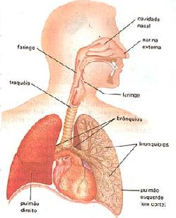
EXEMPLO DE UM SISTEMA
Um sistema é um conjunto de elementos que interagem para atingir objetivos.
Os sistemas tem como elementos:
  Entradas
  Processamento
  Saídas
  Feedback (retroação)
  Ambiente
  Objetivos
Ex: Sistema Respiratório

Slide 57
SISTEMAS ABERTOS
São os sistemas que apresentam relações de intercâmbio com o ambiente, através de entradas e saídas.
Uma empresa por exemplo, que precisa de fornecedores diversos para realizar um processamento visando a oferta de algum tipo de produto ao mercado

Slide 58
SISTEMAS FECHADOS
São os sistemas que não apresentam intercâmbio com o meio ambiente que os circunda, pois são herméticos a qualquer influência ambiental.
Um relógio e um motor de automóvel por exemplo que após calibrados cumprem determinada função

Slide 59
Portanto...
Sistemas fechados
  Não trocam matéria ou energia com o ambiente em que estão inseridos.
  Raríssimos, podem ser considerados conceituais
Sistemas abertos
  Interagem com o ambiente em que estão inseridos.
  Organizações sociais são sistemas abertos

Slide 60


SISTEMAS AUTO-REGULÁVEIS
Considere os dois sistemas abaixo:
  Uma caixa de música
  Sempre o mesmo resultado.
  Uma geladeira elétrica
  Ajusta-se à situação atual.
  Usa feedback

Slide 61
SISTEMAS E EMPRESAS
Estas palavras estão intimamente ligadas, pois a empresa é um sistema e dentro dela existem diversos sistemas independentemente do uso ou não da Tecnologia da Informação e seus recursos.

Slide 62
RELAÇÕES ENTRE SISTEMAS
Muitas vezes, a saída (output) de um sistema é a entrada (input) de outro sistema;
Uma mudança em um sistema pode ter reflexos (reações) nos sistemas relacionados (elos);
É necessário o estudo dos sistemas para prever essas reações evitando surpresas.

Slide 63
ORGANIZAÇÕES COMO SISTEMAS
Vale lembrar que as organizações são sistemas compostos por partes interligadas e interdependentes.
As organizações são um conjunto de processos e estes desempenham várias funções em forma de cadeia:
FORNECEDOR - AREA – CLIENTE =>

Slide 64
ORGANIZAÇÕES COMO SISTEMAS
Exemplo:
Presidência
Comercial
Produção
Compras
Marketing
RH

Slide 65
REVISAO parte 1: VIDEOS TGS

Slide 66
F I M

